Slide 1
Purus
Marek Lahoda, 2012

Slide 2
Obecná charakteristika
Amazonie … Peru + Z Brazílie
Pramen: Peruánské Andy
Délka: 3 379 km – nejdelší přítok Amazonky (P)
Povodí: 63 166 km²
Průtok u ústí: 8 400 m³/s
Jedna z nejvíce meandrujících řek na světě
Délka po ose meandrového pásu méně než ½
Data snímků: 1.1.1970, 25.5.2008, 31.7.2010

Slide 3
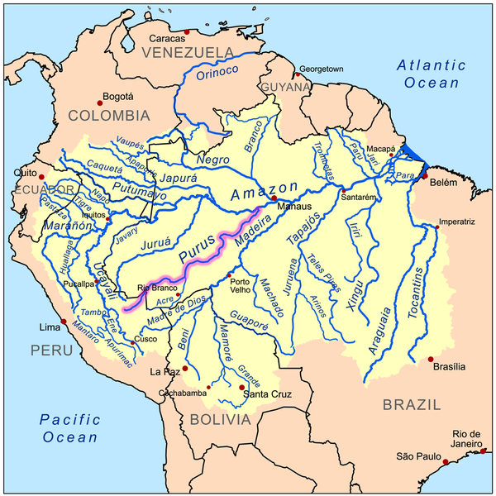
Zdroj: http://en.wikipedia.org/wiki/File:Purusrivermap.png

Slide 4
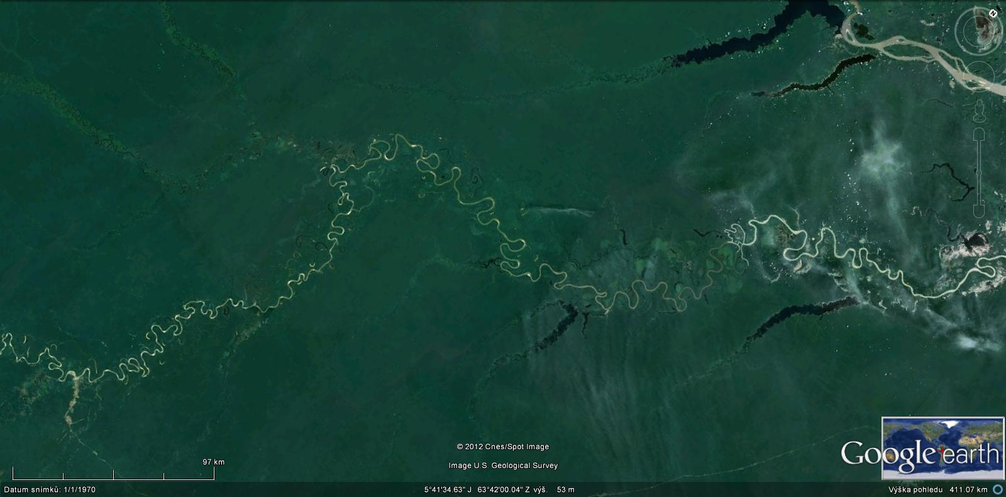

Slide 5
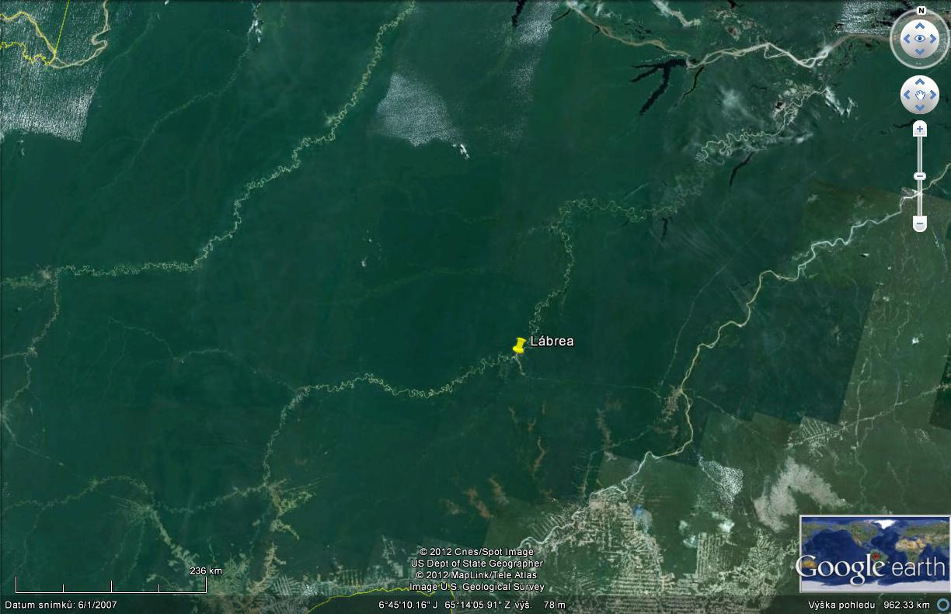

Slide 6
 |  | t-2 -> t-1 |  |  |  | t-1 -> t
 |  | brutto [m] |  | netto [m / rok] |  | brutto [m] |  | netto [m / rok]
číslo úseku | vzdálenost od začátku [km] | E_{max} | A_{max} | E_{max} | A_{max} | E_{max} | A_{max} | E_{max} | A_{max}
1 | 0,25 | 65 | 26 | 1,7 | 0,7 | -69 | 60 | -34,5 | 30,0
2 | 0,50 | 38 | 24 | 1,0 | 0,6 | -30 | 61 | -15,0 | 30,5
3 | 0,75 | 54 | 25 | 1,4 | 0,7 | -31 | 51 | -15,5 | 25,5
4 | 1,00 | 64 | 8 | 1,7 | 0,2 | -17 | 42 | -8,5 | 21,0
5 | 1,25 | 63 | -19 | 1,7 | -0,5 | -39 | 42 | -19,5 | 21,0
6 | 1,50 | 70 | 4 | 1,8 | 0,1 | -74 | 54 | -37,0 | 27,0
7 | 1,75 | 53 | 7 | 1,4 | 0,2 | -18 | 63 | -9,0 | 31,5
8 | 2,00 | 48 | 27 | 1,3 | 0,7 | -21 | 61 | -10,5 | 30,5
9 | 2,25 | 40 | 31 | 1,1 | 0,8 | -14 | 74 | -7,0 | 37,0
10 | 2,50 | 38 | 30 | 1,0 | 0,8 | -11 | 72 | -5,5 | 36,0
11 | 2,75 | 29 | 34 | 0,8 | 0,9 | -23 | 47 | -11,5 | 23,5
12 | 3,00 | 28 | 24 | 0,7 | 0,6 | -26 | 46 | -13,0 | 23,0
13 | 3,25 | 41 | 24 | 1,1 | 0,6 | -30 | 52 | -15,0 | 26,0
14 | 3,50 | 62 | 21 | 1,6 | 0,6 | -44 | 42 | -22,0 | 21,0
15 | 3,75 | 53 | 4 | 1,4 | 0,1 | -44 | 28 | -22,0 | 14,0
16 | 4,00 | 43 | 33 | 1,1 | 0,9 | -42 | 15 | -21,0 | 7,5
17 | 4,25 | 56 | 18 | 1,5 | 0,5 | -44 | 21 | -22,0 | 10,5
18 | 4,50 | 56 | 3 | 1,5 | 0,1 | -28 | 15 | -14,0 | 7,5
19 | 4,75 | 20 | 18 | 0,5 | 0,5 | 2 | 15 | 1,0 | 7,5
20 | 5,00 | 33 | 30 | 0,9 | 0,8 | 1 | 14 | 0,5 | 7,0
21 | 5,25 | 35 | 21 | 0,9 | 0,6 | 11 | 10 | 5,5 | 5,0
22 | 5,50 | 42 | 17 | 1,1 | 0,4 | 14 | 16 | 7,0 | 8,0

Slide 7
23 | 5,75 | 45 | 23 | 1,2 | 0,6 | 13 | 18 | 6,5 | 9,0
24 | 6,00 | 48 | 50 | 1,3 | 1,3 | 14 | 22 | 7,0 | 11,0
25 | 6,25 | 45 | 60 | 1,2 | 1,6 | 26 | 32 | 13,0 | 16,0
26 | 6,50 | 62 | 50 | 1,6 | 1,3 | 15 | 48 | 7,5 | 24,0
27 | 6,75 | 28 | 15 | 0,7 | 0,4 | 17 | 42 | 8,5 | 21,0
28 | 7,00 | 28 | -26 | 0,7 | -0,7 | 9 | 33 | 4,5 | 16,5
29 | 7,25 | 10 | -37 | 0,3 | -1,0 | 9 | 26 | 4,5 | 13,0
30 | 7,50 | 34 | -25 | 0,9 | -0,7 | 10 | 34 | 5,0 | 17,0
31 | 7,75 | 36 | -15 | 0,9 | -0,4 | -9 | 30 | -4,5 | 15,0
32 | 8,00 | 21 | -38 | 0,6 | -1,0 | -23 | 28 | -11,5 | 14,0
33 | 8,25 | 10 | -39 | 0,3 | -1,0 | 4 | 32 | 2,0 | 16,0
34 | 8,50 | 34 | -25 | 0,9 | -0,7 | 3 | 29 | 1,5 | 14,5
35 | 8,75 | 32 | -30 | 0,8 | -0,8 | 5 | 38 | 2,5 | 19,0
36 | 9,00 | 33 | -37 | 0,9 | -1,0 | 9 | 50 | 4,5 | 25,0
37 | 9,25 | 51 | -24 | 1,3 | -0,6 | -45 | 15 | -22,5 | 7,5
38 | 9,50 | 55 | -35 | 1,4 | -0,9 | -40 | 30 | -20,0 | 15,0
39 | 9,75 | 63 | -14 | 1,7 | -0,4 | -30 | 26 | -15,0 | 13,0
40 | 10,00 | 54 | -15 | 1,4 | -0,4 | -37 | 21 | -18,5 | 10,5
41 | 10,25 | 68 | -20 | 1,8 | -0,5 | 0 | 38 | 0,0 | 19,0
42 | 10,50 | 70 | -75 | 1,8 | -2,0 | 4 | 108 | 2,0 | 54,0
43 | 10,75 | 74 | -90 | 1,9 | -2,4 | 5 | 154 | 2,5 | 77,0
44 | 11,00 | 75 | -88 | 2,0 | -2,3 | 13 | 170 | 6,5 | 85,0
45 | 11,25 | 79 | -93 | 2,1 | -2,4 | 16 | 193 | 8,0 | 96,5
46 | 11,50 | 79 | -118 | 2,1 | -3,1 | 15 | 203 | 7,5 | 101,5

Slide 8
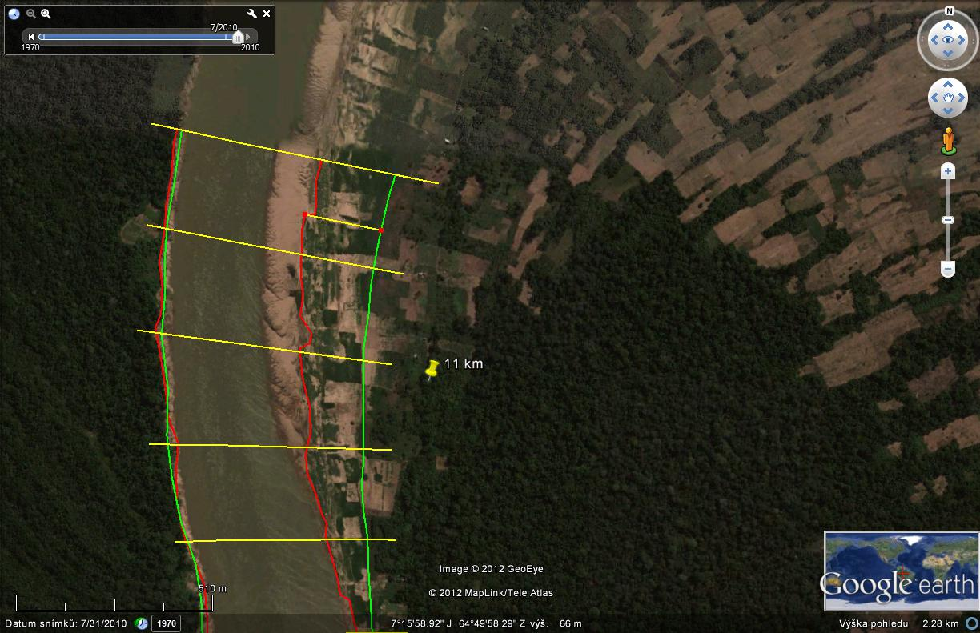
Max. naměřená hodnota – akumulace 100 m / rok

Slide 9
Děkuji za pozornost

